Slide 1
全民健康保險
論質計酬醫療給付改善方案
執行情形與檢討報告
中央健康保險局
醫務管理處
99. 2.26

Slide 2
報告大綱
方案緣起
現況分析與執行成效
99年新增方案簡介
檢討及未來展望

Slide 3
方案緣起

Slide 4
我們的理念
連續性照護
主動追蹤
單一、片斷看診
論病計酬
論質計酬
論量計酬
照護品質提升

Slide 5
疾病管理項目
    糖尿病
    氣喘
    高血壓
    乳癌
    結核病
費用影響大
罹病人數多
照護模式有改善空間
照護率達92%
於97年導入支付標準

Slide 6
預算來源
每年協商總額預算-其他部門專款項目
醫療給付改善方案(論質計酬)
本方案依健保法第49條及51條規定：
需經全民健康保險醫療費用協定委員會通
過預算，並經全民健康保險醫療給付協議會議通過，報請行政院衛生署核定後實施。
Notes:
每年協商總額預算-其他部門專款項目
醫療給付改善方案(論質計酬)
本方案依健保法第49條及51條規定：
需經全民健康保險醫療費用協定委員會通
過預算，並經全民健康保險醫療給付協議會議通過，報請行政院衛生署核定後實施

Slide 7
醫療給付改善方案辦理流程
學會團體意見
各界建議試辦項目
學者專家意見
草案形成
提案協商討論
彙整意見
檢討修正
N
N
同意試辦
停止辦理
Y
成果評估
N
N
成果良好
Y
纳入支付標準辦理

Slide 8
醫療給付改善方案-品質三構面
結構面
過程面
結果面
修訂
論結果獎勵方向
續朝
糖尿病
氣喘
乳癌
高血壓
註 : 1.高血壓方案自95年起於基層診所實施，96年起全體實施。
2.糖尿病方案自95年8月1日修訂第四版起，內含退場機制
及品質加成措施。

Slide 9
醫療給付改善方案-品質要求(1)
結構面：參與試辦醫療院所及醫師均有一定的資格需求
疾病項目 | 結構面要求
糖尿病 | 醫事機構、醫師及衛生教育人員，均須經各縣市糖尿病 共同照護網認證。
氣 喘 | 具氣喘照護及管理能力之內、兒、家醫、耳鼻喉科醫師。 台灣胸腔暨重症加護醫學會、免疫學會、兒童過敏氣喘 免疫學會及兒童胸腔醫學會認證之專科醫師。
高血壓 | 辦理本保險之特約院所。
乳 癌 | 每年執行乳癌手術達100人以上。 具有外科、內科(含腫瘤內科)等專任專科醫師至少二名 放射線(腫瘤)科、放射線(診斷)科、病理科、整型外科 、精神科、復健科等各科別專任專科醫師至少各一名。

Slide 10
醫療給付改善方案-品質要求(2)
過程面：定期監測
疾病項目 | 過程面要求
糖尿病 | 個案參與率。 初診疾病管理照護達成率。 複診疾病管理照護達成率。 年度評估疾病管理照護達成率。 治療指引遵循程度。
高血壓
氣 喘
乳 癌

Slide 11
醫療給付改善方案-品質要求(3)
結果面：依各項品質指標酌予加成給付
疾病項目 | 結果面要求
糖尿病 | 品質指標改善(如糖化血色素控制不良率、 低密度脂蛋白控制不良率、血壓監控情 形、眼底鏡檢、尿液微量白蛋白… )。 品質進步獎(99年開始計算)
乳 癌 | 無病存活率。

Slide 12
醫療給付改善方案-支付誘因
支付誘因：論量核實支付＋額外獎勵誘因
疾病項目 | 額外獎勵誘因
糖尿病 | 管理照護費：初診支付400點、複診支付200點、年度評估支付800點；96年起依品質指標評核給予品質加成鼓勵。(檢驗檢查項目得核實申報)
氣喘 | 管理照護費：初診支付400點、複診支付200點、年度評估支付800點。(檢驗檢查項目得核實申報)
高血壓 | 初診支付200點、複診支付200點、年度評估支付500點。(檢驗檢查項目得核實申報)
乳癌 |  依診療組合(診斷、治療、追蹤等)定額加成支付。 試辦院所於試辦期間乳癌病人第零期至第三期之無病存 活率及第四期之整體存活率達一定程度者，核撥獎勵 金。
Notes:
1.96年糖尿病方案之品質加成指標為避免資料有誤，預定於6月以倉儲資料進行計算。
2.整體獎勵金額不得超過當年度糖尿病照護管理費用的10％，以96年度醫院＋基層的糖尿病實際點質結算費用約1.593億元來計算，預定整體獎勵金額不超過0.159億元。

Slide 13
現況分析與執行成效

Slide 14
醫療給付改善方案-照護人數
照護 人數 | 92年 | 93年 | 94年 | 95年 | 96年 | 97年 | 98年
糖尿病 | 78,957 | 124,698 | 160,889 | 176,475 | 181,098 | 191,251 | 214,340
氣喘 | 31,194 | 105,986 | 184,269 | 190,671 | 140,464 | 119,645 | 115,788
乳癌 | 2,197 | 4,286 | 5,852 | 6,927 | 8,438 | 9,807 | 10,743
高血壓 | 未實施 | 未實施 | 未實施 | 98,960 | 123,392 | 76,667 | 54,698
註1：照護人數係指當年度有申報該方案相關費用之歸戶人數。
註2：95年高血壓僅於基層診所實施。
Notes:
1.氣喘方案：因96年1月修訂方案收案條件需為主次診斷為氣喘且最近60天內至少就醫達2次（含）以上者，且取消6歲以下兒童加成30%，導致收案數明顯下降。
2.結核病方案：93年起放寬參與對象為整個結核病族群（主診斷前3碼為010-018，之前是主診斷前3碼為010-012）。

Slide 15
醫療給付改善方案-照護率
照護率 | 92年 | 93年 | 94年 | 95年 | 96年 | 97年 | 98年
糖尿病 | 13.50% | 19.55% | 23.52% | 23.16% | 24.67% | 26.34% | 27.56%
氣喘 | 6.84% | 21.13% | 32.50% | 34.78% | 35.17% | 31.29% | 31.61%
乳癌 | 5.67% | 9.84% | 12.09% | 12.98% | 13.60% | 14.64% | 14.50%
高血壓 | 未實施 | 未實施 | 未實施 | 9.31% | 6.54% | 3.93% | 2.65%
註：照護率之計算
1.糖尿病、氣喘、高血壓及乳癌係指當年度有申報該方案相關費用之歸戶人數
/該疾病之符合收案條件之歸戶人數。
2.95年高血壓僅於基層診所實施。
Notes:
糖尿病、氣喘、結核病、乳癌之照護率：
分子：為各方案於當年度有申報該方案相關醫療費用之歸戶人數。
分母：為該疾病（糖尿病主診斷250、氣喘主診斷493、結核病主診斷010-080等）之權屬別為醫院部門之歸戶人數。
結核病方案係自93年起與疾管局合作，將結核病患之網頁登錄，統一由疾病管制局為單一通報窗口。
高血壓方案自95年起於基層診所實施，96年起全體實施。
糖尿病照護率下降原因分析：雖醫院照護人數略有成漲，因95年8月修訂方案收案條件需為主次診斷為糖尿病且最近60天內至少就醫達2次（含）以上者且原採將檢驗等費用包裹給付，改由給付疾病管理照護費，且增修退場機制，加上院所參與意願顯低其照護率就不高，與整體主診斷糖尿病患發生率仍有一定的成長，相較之下照護率就顯得低。

Slide 16
醫療給付改善方案-參與院所層級
方案 | 醫學中心 |  | 區域醫院 |  | 地區醫院 |  | 基層診所 |  | 合計 |  | 參與率
 | 參與家數 | 申報家數 | 參與家數 | 申報家數 | 參與家數 | 申報家數 | 參與家數 | 申報家數 | 參與家數 | 申報家數
糖尿病 | 19 | 20 | 73 | 77 | 111 | 356 | 399 | 7667 | 602 | 8120 | 7%
氣喘 | 14 | 19 | 47 | 75 | 41 | 351 | 754 | 6665 | 856 | 7110 | 12%
乳癌 | 3 | 19 | 3 | 74 | 0 | 256 | 0 | 674 | 6 | 1023 | 1%
高血壓 | 2 | 20 | 29 | 79 | 53 | 371 | 516 | 9302 | 600 | 9772 | 6%
註：申報家數係指98年有申報該疾病費用之醫療院所家數。
Notes:
1.氣喘方案：因96年1月修訂方案收案條件需為主次診斷為氣喘且最近60天內至少就醫達2次（含）以上者，且取消6歲以下兒童加成30%，導致收案數明顯下降。
2.結核病方案：93年起放寬參與對象為整個結核病族群（主診斷前3碼為010-018，之前是主診斷前3碼為010-012）。

Slide 17
醫療給付改善方案-管理照護費
方案 (萬元) | 92年 | 93年 | 94年 | 95年 | 96年 | 97年 | 98年註
糖尿病 | 5742.0 | 9541.6 | 12203.2 | 15280.1 | 16409.5 | 18000.5 | 20116.6
氣喘 | 2007.3 | 6410.1 | 12791.5 | 13609.0 | 7718.7 | 6631.9 | 6442.9
乳癌 | 34.4 | 261.4 | 434.7 | 1498.4 | 2509.6 | 3663.3 | 1643.5 (至98年10月)
高血壓 | 未實施 | 未實施 | 未實施 | 2940.8 | 4742.3 | 3044.4 | 2061.0
合計 | 7783.7 | 16213.1 | 25429.4 | 33328.3 | 31380.1 | 31340.1 | 30264.0
註：98年執行預算，暫以門住診醫療申報P碼進行計算，未含糖尿病獎勵金
及乳癌11-12月等2項補付費用。
Notes:
1.糖尿病方案：95年8月後將原採將檢驗等費用包裹給付，改由給付疾病管理照護費，且增修退場機制等，可能導致基層院所參與意願及收案人數降低。
2.氣喘方案：因96年1月修訂方案收案條件需為主次診斷為氣喘且最近60天內至少就醫達2次（含）以上者，且取消6歲以下兒童加成30%，導致參與意願及收案人數明顯下降。
3.高血壓方案：方案明訂完成一年療程者必須結案於同院所不得重複收案且收案條件需於同院所接受高血壓治療超過12個月且收案前一年服藥天數需超過210天以上才能收案，推估基層院所參與意願及收案人數應逐年下降。
4. 結核病方案：93年起放寬參與對象為整個結核病族群（主診斷前3碼為010-018，之前是主診斷前3碼為010-012），參與家數明顯增加。

Slide 18
醫療給付改善方案-預算執行率
年度 | 95年 |  | 96年 |  | 97年 |  | 98年註2
部門別 | 醫院 部門 | 基層 部門 | 醫院 部門 | 基層 部門 | 醫院 部門 | 基層 部門 | 醫院 部門 | 基層 部門
預算編列 | 7.251 億元 | 3.56 億元 | 7.86 億元 | 4.27 億元 | 5.04 億元 | 4.236 億元 | 2.873 億元 | 2.99 億元
實際執行 | 1.88 億元 | 2.04 億元 | 2.021 億元 | 1.493 億元 | 2.039 億元 | 1.303 億元 | 1.810 億元 | 1.216 億元
執行率 | 25.93％ | 57.3％ | 25.71％ | 35％ | 40.45％ | 30.77％ | 63.02% | 40.67%
註1：95-97年實際執行預算，係以完成點值結算之費用為主。
註2：98年執行預算，暫以門住診醫療申報P碼進行計算，未含糖尿病獎勵金
及乳癌11-12月等2項補付費用。

Slide 19
執行成果-糖尿病方案(1)
參與方案之個案 其治療指引遵循率較高
HbA1C
眼底鏡檢
微量白蛋白
未參與方案
參與方案
Notes:
分析全局參與方案之個案不管是在HbA1C或眼底簡鏡檢與尿液微量白蛋白之檢測皆高於全國個案
顯見方案有其成效
其中HbA1C執行率更高達100%

Slide 20
執行成果-糖尿病方案(2)
參與方案HbA1C良率增加 不良率下降
HbA1C＜7(良率)
HbA1C＞9.5(不良率)
平均增加9.1個百分點
平均下降14.4個百分點
註：以當年度新收案且下年度有做檢查者為對象
Notes:
若以當年度新收案且下年度有做檢查者為對象
後看其隔年HBA1c的檢驗值皆呈現良率上升不良率下降之趨勢
平均良率增加9.1%不良率下降14.4%

Slide 21
執行成果-糖尿病方案(3)
參與方案LDL良率增加 不良率下降
LDL≦130(良率)
LDL＞130(不良率)
平均增加10.7個百分點
平均下降10.7個百分點
註：以當年度新收案且下年度有做檢查者為對象
Notes:
若將病患以當年度新收案且下年度有做檢查者為對象
看其隔年LDL的檢驗值皆呈現良率上升不良率下降之趨勢
平均良率增加10.7%不良率下降10.7%

Slide 22
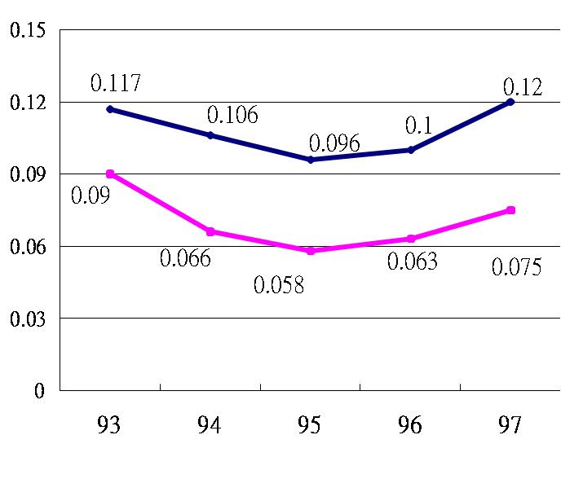
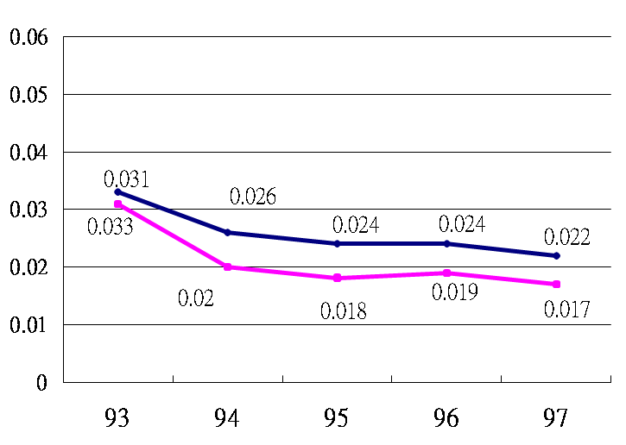
執行成果-氣喘方案(1)
參與個案每人平均急診及住診次數均較整體為低
平均每人急診次數
平均每人住診次數
(全體)
(全體)
(方案)
(方案)
註：全體為西醫醫院與基層主診斷為氣喘患者；方案指當年度申報氣喘試辦方案之病人。
Notes:
因92年SARS期間，可能後遺症造成氣喘發生或其他呼吸道問題，故92年參與方案個案住院次數較全國高。

Slide 23
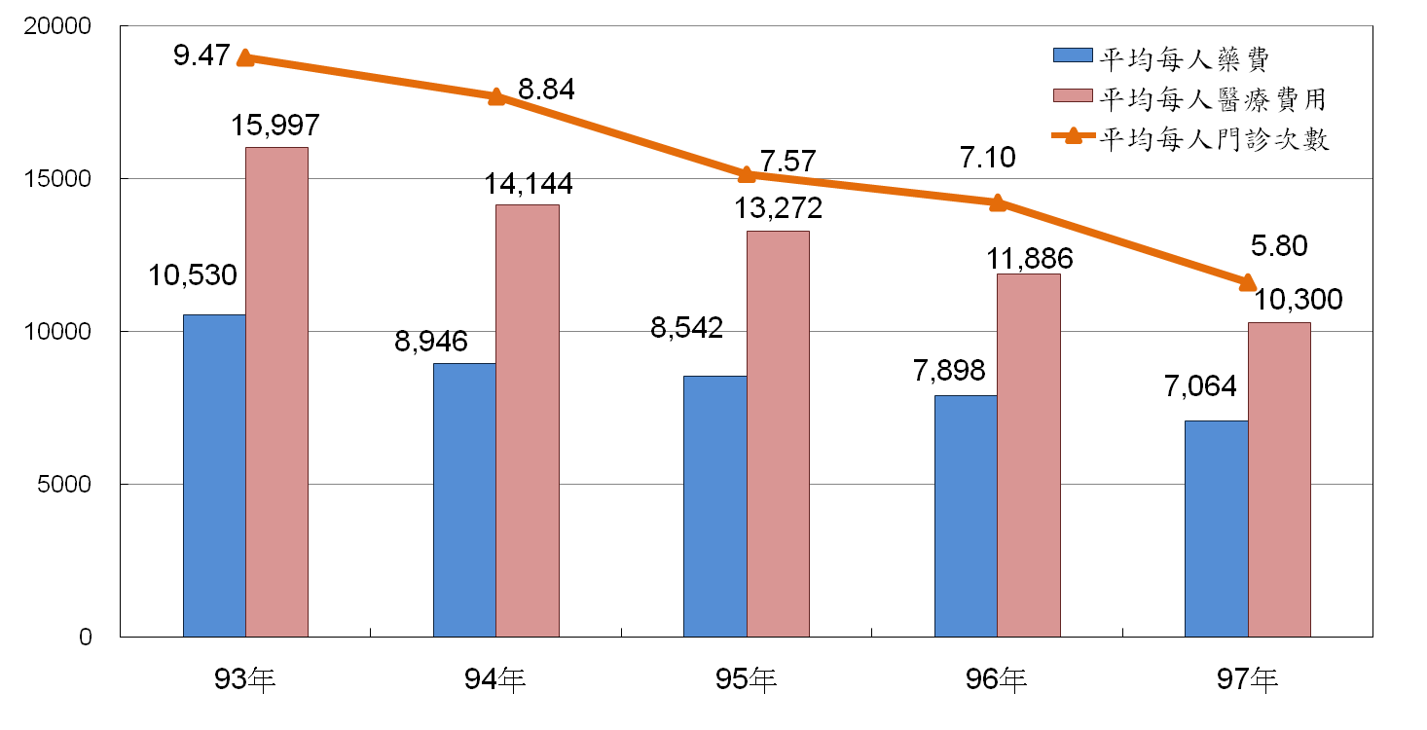
執行成果-氣喘方案(2)
收案對象連續追蹤 5 年後之門診醫療費用申報情形
費用
次數
註：93-97年均為收案對象者共5 ,908人。

Slide 24
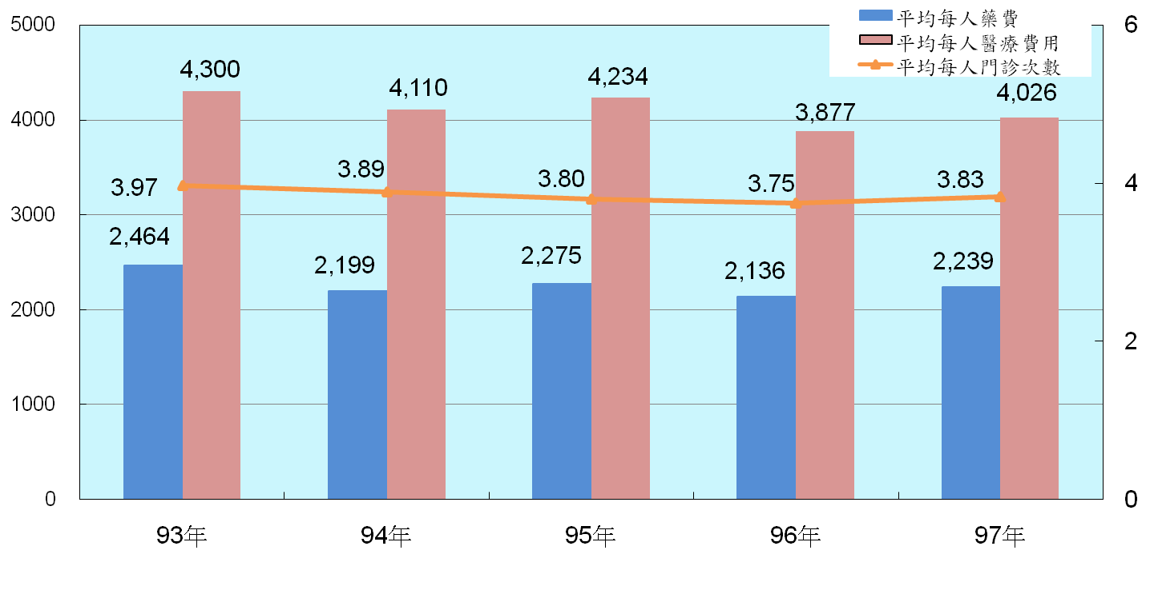
執行成果-氣喘母群體(3)
主次診斷為氣喘個案之門診醫療費用申報情形
(75.5萬人)
(80.9萬人)
(75.8萬人)
(79.6萬人)
(77.9萬人)

Slide 25
執行成果-高血壓方案
參與方案後個案血壓具顯著改善
個案數
個案數
47.35%收縮壓具顯著改善
50.15%舒張壓具顯著改善
95年至97年底完成療程個案

Slide 26
執行成果-乳癌方案(1)
12項品質監控指標有8項，參與方案者遵從度較一般個案高，達統計上顯著差異。
品質指標綜合得分，參與方案者較非參與方案高，達統計上顯著差異。
品質指標綜合得分高之病患，存活率較佳。
註：2008年台大賴美淑教授研究乳癌方案五年效益評估

Slide 27
執行成果-乳癌方案(2)
試辦醫院乳癌新病人第0期至第4期之存活率分析：
第2-3期參與方案者存活率較一般個案高
 | 91年 |  | 92年 |  | 93年 |  | 94年 |  | 95年
 | 一般個 案 | 試辦 個案 | 一般 個案 | 試辦個 案 | 一般個案 | 試辦個案 | 一般個案 | 試辦 個案 | 一般個案 | 試辦個案
第0期 | 95％ | 100％ | 99％ | 98％ | 98％ | 99％ | 99％ | 100％ | 99％ | 99％
第1期 | 92％ | 94％ | 97％ | 98％ | 96％ | 98％ | 98％ | 99％ | 99％ | 99％
第2期 | 85％ | 91％ | 90％ | 93％ | 92％ | 95％ | 96％ | 96％ | 98％ | 99％
第3期 | 60％ | 63％ | 66％ | 72％ | 77％ | 77％ | 84％ | 86％ | 93％ | 96％
第4期 | 32％ | 31％ | 27％ | 8％ | 34％ | 30％ | 41％ | 47％ | 67％ | 62％
註：2008年台大賴美淑教授研究乳癌方案五年效益評估

Slide 28
成效總結(1)
整體照護人數及照護率呈現上升的趨勢。
治療指引遵循率，參與方案者均高於未參與者，
其中糖尿病最重要指標HBA1C之執行率已達百分之百。
結核病方案成效良好，照護率高達92%，於97年1月1日
導入支付標準。
糖尿病方案：
結果面指標HbA1C及LDL良率的病人占率增加，不良率的
病人占率也顯著下降。如HBA1C＜7%(控制良好率) 個案占率由94-96年平均25.5%增加至34.6% ，增加9.1個百分點(增加超過3成 9.1/25.5=36%)。
。

Slide 29
成效總結(2)
氣喘方案：
參與方案者因照護良好門診次數逐年下降，由93年9.47次降至97年5.8次(減少39%)，年平均減少達7.8%。
參與方案者較一般氣喘病人之急診及住院次數減少。
乳癌方案：參與方案者在照護品質高於一般個案，在第2-3期癌症存活率高於一般個案。
高血壓方案：參與方案者約有50%個案已獲改善，原本血壓異常患者，47.35%及50.15%個案下降至收縮壓140mmHg及舒張壓90mmHg之下。

Slide 30
文獻-我國論質方案成效佳
參考25篇相關實證資料均證實，台灣地區參與論質方案者
相較於未參與者所獲得的品質指標表現較佳。
各國論質方案支付誘因設計採取過程面論量計酬，輔以
結果面的論質計酬方式，台灣亦符合國際趨勢。
如同國外經驗，本國論質方案限於涵蓋率未達3成，亦會
發生選擇偏差問題。

Slide 31
99年1月起實施
◎精神分裂症論質方案
◎ B型肝炎帶原者及C型肝炎 感染者
論質方案
99年新增方案簡介

Slide 32
精神分裂症方案作業流程
產製收案名單
名單交付院所收案
依治療計畫照護病人
核付及品質指標監測
本局依重大傷病檔及病人前1年就醫情形建立名單，並區分：
V規則就醫
V未規則就醫
V久未就醫
◎規則就醫 名單應整批收案，不得選擇病人。
◎收案率＜80% 照護費全數不給付。
◎引導病人規律就醫服藥，接受完整照護
◎減少自殺、損傷等高風險情形的發生
年度品質指標獎勵
繼續追蹤照護

Slide 33
方案內容
參與資格
交付名單院所及精神科專科醫師
退場：品質指標＜60%
收案對象
領有精神分裂症(ICD-9-CM 295) 重大傷病卡患者
排除精神科慢性病房住院中、領有2(含)張以上重大傷病卡者
結案條件
失聯2個 月以上
死亡
入監服刑

Slide 34
精神分裂症方案支付標準
基本管理照護費
照護費40%
一般病人1000點*40%=400點
照護費60%
品質獎勵費
發現費
500點
收案對象屬未規則就醫或久未就醫者，每一個案增加支付
高風險病人1500點*40%=600點
一般病人
1000點*60%=600點
高風險病人1500點*60%=900點
品質指標
6項品質指標院所自身比，一般病人組目標達成度達100%，且高風險病人組目標權值達成度達70%方可獎勵
1.每月精神科門診就
診次數
2.精神科不規則門診
比例
3.六個月內精神科急
性病房再住院率
4.急診使用人次比率
5.強制住院率
6.失聯結案率

Slide 35
B型、 C型肝炎方案作業流程
帶原者
符合用藥條件
個案管理計畫
BC肝炎治療計畫
追蹤結果
發現肝癌
追蹤正常
符合用藥條件
結案
繼續追蹤

Slide 36
方案內容
參與資格
內、消化(內外)科、兒、家醫科醫師
退場：追蹤率＜20%
收案對象
最近6個月內曾在該院所診斷為B肝帶原者或 C肝感染者就醫達2次(含)以上者
病患或家屬同意書
結案條件
歸因於病人，如失聯超過一年、拒絕再接受管理追蹤
死亡
病患罹患肝癌、
肝昏迷
備註:病毒性肝炎主診斷ICD-9-CM為B肝(070.30-070.33)、C肝(070.51、070.54)
慢性肝炎主診斷ICD-9-CM為(571.40-571.49)、肝硬化(571.5)

Slide 37
追蹤個案需執行之檢查內容
每半年執行1次1
腹部超音波2
肝功能檢查： GOT(AST)、GPT(ALT) 3
  醫師視臨床需要依專業判斷提供診療，依一般費用規定申報，不以本方案建議檢查項目及次數為限。
資料來源:肝細胞癌處理對策指引(2009.8) 國家衛生研究院肝癌小組專家共識會議結論報告
註1.證據強度等級1
註2.證據強度等級2 支付標準19001C 882點；追蹤19009C 643點
註3.證據強度等級1 GOT支付標準 09025C 50點；GPT支付標準09026C 50點

Slide 38
方案支付標準
新收案管理照護費
100點
每病患於同院所限申報一次
100點
追蹤管理照護費
新收案後至少間隔3個月才能申報
早期肝癌發現費
1000點
根據國健局癌症分期 1-2期者另行支付
品質提升獎勵費
100點
3項品質指標
均逹成才領取
V收案率≧30%
V腹部超音波檢
查執行進步率
V年度完整追蹤
率≧50%
跨院所不得重複收案
每年最多申報兩次，每次間隔至少6個月
早期肝癌發現費：病患經超音波篩檢異常進行轉介而確診肝癌時，可由收案院所申請篩檢異常及轉介費500點，另由承接轉介個案院所申請確診費用500點

Slide 39
檢討及未來展望

Slide 40
成效檢討
因試辦方案定期監控並回饋資訊，醫師較有動機遵循治療指引比率。
參與方案個案初期雖醫療利用率上升，但若能持續接受照護，其醫療利用率將呈現下降趨勢。
參與方案個案照護品質較高，
且長期而言可節省費用。

Slide 41
檢討(1)
選擇偏差問題：
目前以加強執行面措施來補救，提供適合收案病患
名單，輔導院所加強收案。
以新收案率≧30%為獎勵之門檻指標，再搭配收案
人數需≧50人。
照護率是本局重要管理指標，定期監控分析改進。
未來考慮將照護率也納入獎勵指標。

Slide 42
檢討(2)
誘因應有綜合性的設計：
現行方案已有綜合性的設計，未來參考文獻建議，持續支付院所品質資訊提供及符合臨床指引的院所。
研議增加結果面品質指標。
搭配參與方案條件鬆綁，99年1月起完成整合VPN畫面，簡化作業等當做非財務獎勵。
實施多層次的誘因結構，設計超過閾值才能獎勵，並且獎勵進步院所，使方案的誘因效用最大化。

Slide 43
未來展望
    持續推動論質方案
    99年新增實施精神分裂症論質方案
    99年新增實施B型及C型肝炎帶原者論質方案
    加強照護涵蓋率做為未來導入支付標準之基礎
    增加結果面誘因獎勵品質優良的醫師
    發展符合實證的品質指標。
Notes:
目前整體照護率為26.83%仍未達30%
希望能提升照護比率
本局希望本方案能納入支付標準而不是以方案試辦方式來執行
另外結果面也能設計品質進步獎
能對於照護病患品質有所提升之醫師給予獎勵
為能讓民眾及參予之醫師能充分瞭解
我們也將設計一連串資訊回饋機制讓品質好的醫師及院所能得到鼓勵
另外透過計畫執行能進而發展符合實證的品質指標

Slide 44

謝 謝
Thank you!
疼惜健保 健康台灣

